Slide 1


ZONAPROP
INDEX
INFORME DE MERCADO
ROSARIO. MAYO 2019

Slide 2

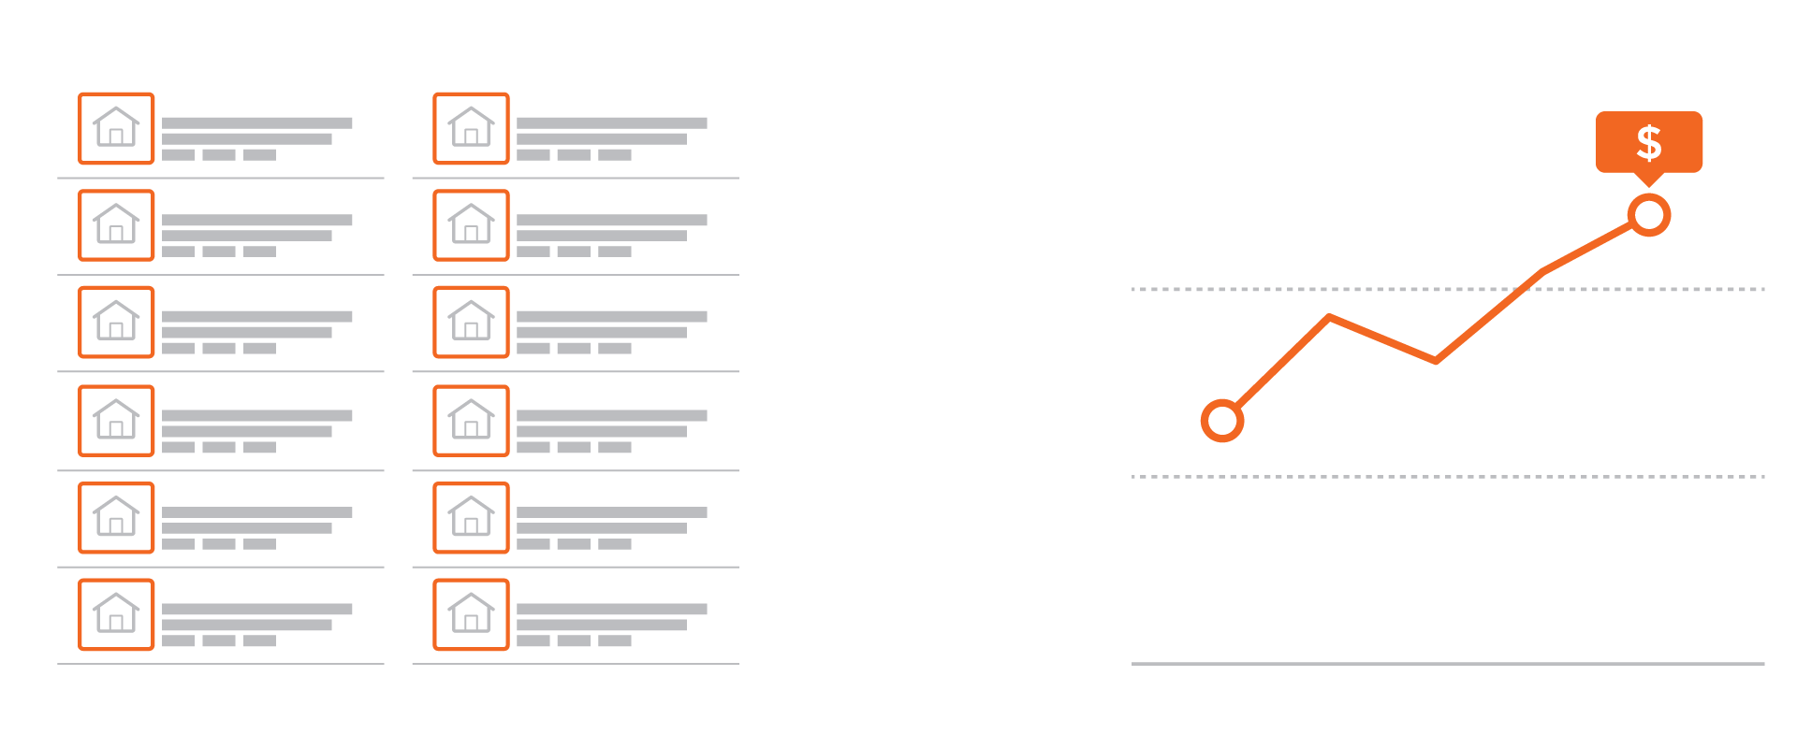




ZONAPROP INDEX
TRANSFORMANDO DATOS EN ESTADÍSTICAS CONFIABLES
OBJETIVO: BRINDAR ESTADÍSTICAS CLARAS, OBJETIVAS Y CONFIABLES SOBRE EL MERCADO INMOBILIARIO
FUENTE DE DATOS: TODOS LOS ANUNCIOS DE INMUEBLES PUBLICADOS EN ZONAPROP.COM
PERIODICIDAD: CÁLCULO Y PUBLICACIÓN MENSUAL
METODOLOGÍA: UTILIZAMOS LAS MEJORAS PRÁCTICAS ESTADISTICAS INTERNACIONALES. DOCUMENTO METODOLÓGICO DISPONIBLE EN ZONAPROP.COM

Slide 3
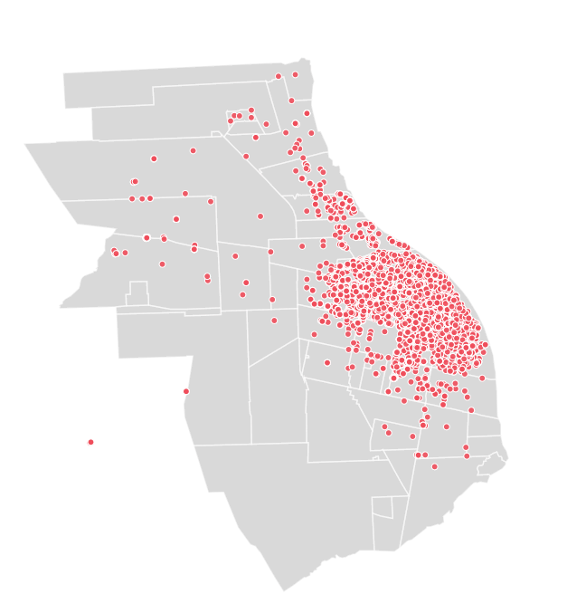
VENTA
VOLÚMEN Y CARACTERÍSTICAS DE LA OFERTA
25 MIL
DEPARTAMENTOS
EN VENTA
ESTADO
CONSTRUCCION ESTRENAR USADO
AMBIENTES
ESTUDIO 2 3 4
COCHERAS
SIN
CON
Hay 25 mil departamentos en venta en la Ciudad de Rosario. El 45% son unidades usadas, el 20% a estrenar, el resto se
encuentra en construcción. El 75% son unidades de 2 o 3 ambientes. El 85% se vende sin cochera incluida.

Slide 4
VENTA
MONEDA DE OFERTA
% DE OFERTA TOTAL SEGÚN MONEDA
% DE OFERTA SEGÚN ESTADO Y MONEDA HOY
OFERTA EN USD
OFERTA EN PESOS
POZO
ARS
USD
ESTRENAR
ARS
USD
USADO
ARS
USD
En enero 2018 el 70% de los deptos. en venta se ofrecían en pesos. Hoy solo el 17% se ofrece en pesos,
el 83% de los avisos de venta son nominados en dólares. Esta proporción creció en 2018 junto con la volatilidad cambiaria.

Slide 5
VENTA
PRECIO MEDIO DE LA CIUDAD. EVOLUCIÓN
EVOLUCIÓN MENSUAL DE PRECIO. USD/M2
VARIACION DE PRECIOS EN DÓLARES
3 MESES
2019
12 MESES
DEPTOS USADOS
Y ESTRENAR
DEPTOS DE
POZO
CAC EN USD
El precio medio de los departamentos terminados (usados o estrenar) en Rosario es de USD 1.833 por m2, cae 1% en 2019.
Los departamentos en pozo tienen precio medio de ARS 76.300 o USD 1.656 por m2.
El costo de construcción medido en dólares retrocede en el ultimo trimestre y acumula baja de 26% interanual.

Slide 6

VENTA USADO
UNIDAD MEDIA. PRECIO Y SUPERFICIE
2 AMB
3 AMB
USD 91.500
USD 128.100
SUP. CUBIERTA 50 M2, DOS AMBIENTES
BALCÓN 5 M2
PRECIO 1.833 USD/M2
SUP. CUBIERTA 70 M2, TRES AMBIENTES
BALCÓN 7 M2
PRECIO 1.783 USD/M2
El departamento medio de dos ambientes y 50 m2 tiene un valor de 91 mil dólares.
Un depto. de 3 ambientes y 70 m2 alcanza los 128 mil dólares.

Slide 7
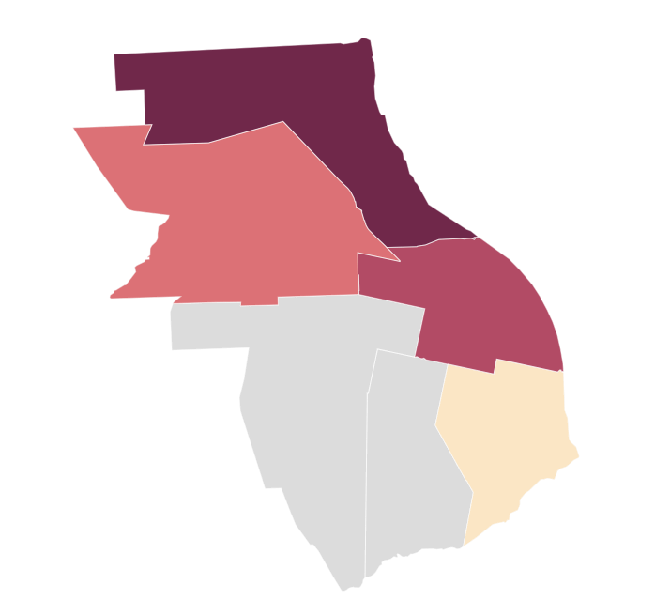
VENTA USADO
PRECIO SEGÚN DISTRITOS DE LA CIUDAD
VARIACIÓN
RANK
DISTRITO
USD/MES
MES
12 MESES
NORTE
NORESTE
CENTRO
SUR
El Distrito Norte es el que registra el mayor precio medio, USD 2.104 por m2.
El Distrito Sur es el de menor precio medio, USD 1.453 por m2.

Slide 8
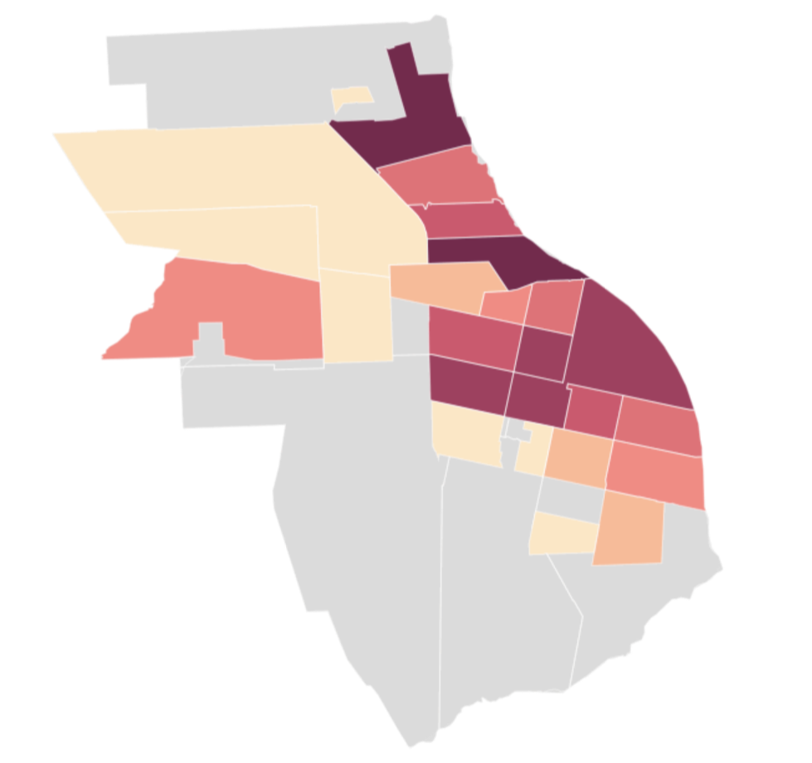
VENTA USADO
HEAT MAP DE PRECIOS
RANKING
BARRIO
USD/M2
MAYOR
PRECIO
ZONA
MEDIA
MENOR
PRECIO
Las Malvinas es el barrio mas caro de la ciudad con un precio medio de USD 2.743 por m2. Rucci es el mas económico.

Slide 9
VENTA USADO
PRECIO DE VENTA SEGÚN BARRIO
PRECIO MEDIO DE CADA BARRIO
EN MILES DE USD/M2

Slide 10
CONTACTO COMERCIAL
XXXXXX
XXXXX@zonaprop.com
CONTACTO MARKETING & PRENSA
XXXXXXX
XXXXXXX@navent.com
ZONAPROP
zonaprop.com
GRUPO NAVENT
navent.com
INFORME DE MERCADO
ROSARIO. MAYO 2019

